Slide 1



DIA INTERNACIONAL DA MULHER
Poesia: José Cláudio (Zépoeta)
Formatação: Dorotéia Gomes

Slide 2
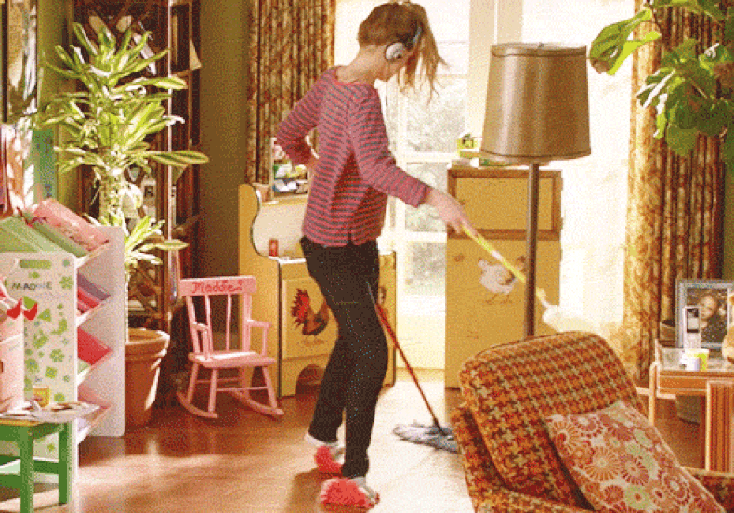

Quanta dedicação requer,
Sem pensar em recompensa ou benefícios,
Eu falo das atribuições da mulher,
E o que proporciona em sacrifícios.

Slide 3
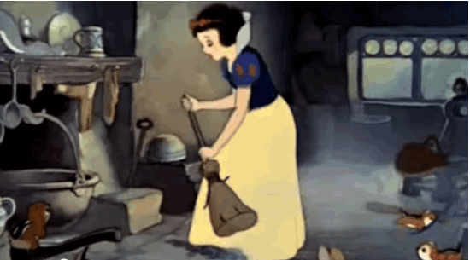

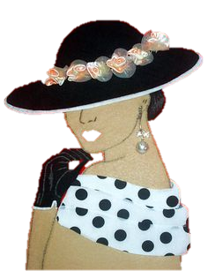
Feita de carinho, firmeza, ternura,
Leva adiante tudo a que se dedica,
Essa fortaleza de criatura,
Assume a responsabilidade e não abdica.

Slide 4
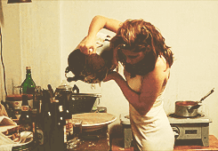
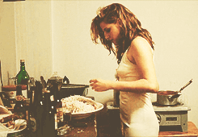


Esposa, mãe, companheira, dona de casa,
Enfermeira, conselheira, patroa e amiga,
Cozinheira de mão cheia, na cozinha arrasa,
Ela apoia, ampara, acaricia, instiga.

Slide 5



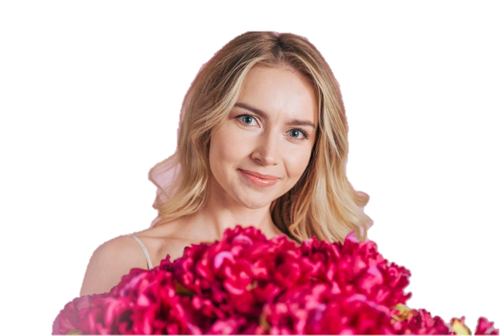

Por isso muita festa esta data requer,
Todo prêmio deveria ser magistral,,
Para homenagear a mulher,
Neste seu dia Internacional.

Slide 6
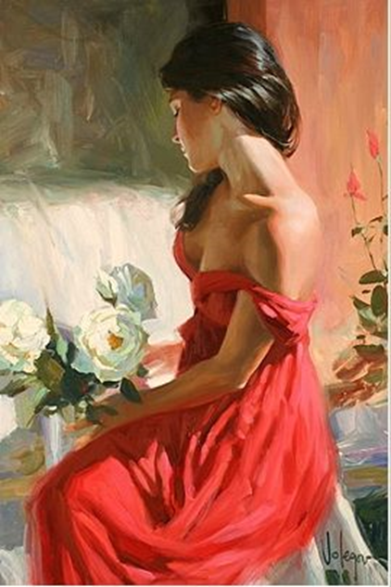
TEXTO: DIA INTERNACIONAL DA MULHER (2021)
AUTOR: José Cláudio (ZÉPOETA)
Formatação:Dorotéia Gomes
José Claudio Poesias e Crônicas
www.sergrasan.com
Música
Outra Vez
Richard Clayderman

